Slide 1

Webalkalmazás-
biztonság és
Burp Suite alapok
HTTP • Proxy • Repeater • hozzáférés-vezérlés • hardening • retest
07. MODUL
ÉLŐ CISCO LABOR
KALI + BURP
13. évfolyam • Informatikai rendszer- és alkalmazás-üzemeltető technikus

Slide 2
Mitől lesz ez több egy „webhack” bemutatónál?
A cél a módszertan: scope → bizonyíték → hatás → javítás → retest.
1. Értsd a forgalmat
2. Bizonyíts, ne találgass
3. Javíts és tesztelj újra
A böngésző, a proxy és a webkiszolgáló között ugyanaz a HTTP-kérés és -válasz halad. A Burp ezt teszi láthatóvá.
Egy paraméter átírhatósága még nem finding. A válasznak tényleges, jogosulatlan hatást kell mutatnia.
A szakmai munka nem ér véget a hibánál: konkrét kontrollt javaslunk, majd ugyanazzal a kéréssel retestet végzünk.
A modul csak zárt, engedélyezett MiniWebLab célponton fut.

Slide 3
A webalkalmazás négy rétege
Minden réteg külön biztonsági döntéseket hoz.
Böngésző
Webkiszolgáló
Alkalmazás
Adat
HTML • JavaScript • űrlap
Módosítható kliensadat
Apache • fejlécek • fájlok
Konfiguráció és kitettség
PHP • API • üzleti logika
Jogosultság és bemenet
fájl • JSON • adatbázis
Adatminimalizálás
Kulcskérdés: melyik réteg bízik meg olyan adatban, amelyet a kliens szabadon megváltoztathat?

Slide 4
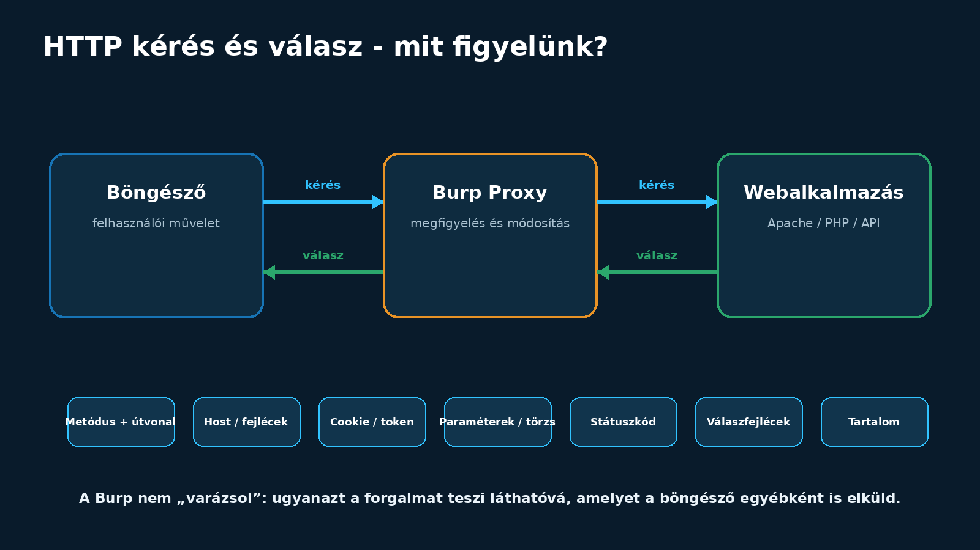
HTTP: ugyanaz az adat három nézetben
Böngésző • Burp Proxy • Webalkalmazás

Slide 5
HTTP-kérés: mit olvassunk ki belőle?
A kérés nem „szövegfal”: minden sora döntési pont.
Metódus
GET /minilab/profile.php?id=2 HTTP/1.1
Host: 10.7.20.10
User-Agent: Burp Browser
Cookie: lab_session=demo
Accept: text/html
GET / POST / PUT: milyen műveletet kér a kliens?
Útvonal és paraméter
Melyik erőforrás? Melyik adat módosítható?
Fejlécek és cookie
Milyen állapotot és munkamenetet küldünk?
Scope ellenőrzés
A Host minden esetben 10.7.20.10 legyen.

Slide 6
HTTP-válasz: a szerver döntésének bizonyítéka
A request önmagában csak hipotézis; a response mutatja a hatást.
1
Státuszkód
200 / 302 / 403 / 404 / 500 → Mi történt?
2
Fejlécek
Content-Type • CSP • X-Frame-Options → Hogyan kezelje a böngésző?
3
Munkamenet
Set-Cookie • HttpOnly • SameSite → Milyen állapotot ad a szerver?
4
Választörzs
HTML • JSON • hibaüzenet → Milyen adat került vissza?

Slide 7
Cookie és munkamenet
A session cookie gyakran maga a hozzáférés kulcsa.
HttpOnly
SameSite
Secure
A böngészőben futó JavaScript nem olvashatja közvetlenül.
Nem helyettesíti a szerveroldali hozzáférés-vezérlést.
Csökkenti a más webhelyről indított kéretlen kérések kockázatát.
Az alkalmazás működéséhez illeszkedő érték kell.
A cookie csak HTTPS-kapcsolaton továbbítható.
HTTP-s oktatólaborban a működést külön kell értelmezni.

Slide 8
OWASP Top 10:2025 - megfigyelési térkép
Nem tíz exploit, hanem tíz kockázati terület.
A01
A02
A03
A04
A05
Broken Access Control
Security Misconfiguration
Software Supply Chain Failures
Cryptographic Failures
Injection
A06
A07
A08
A09
A10
Insecure Design
Authentication Failures
Software/Data Integrity Failures
Logging & Alerting Failures
Exceptional Conditions
A modul kiemelten: A01 hozzáférés-vezérlés • A02 félrekonfigurálás • A05 injekció/kimenetkezelés • A07 hitelesítés

Slide 9
Vizsgálati munkafolyamat
Minden lépésnek van döntése és leadandó bizonyítéka.
1
2
3
4
5
6
Scope
Alapvonal
Burp megfigyelés
Kézi teszt
Javítás
Retest
Pontos IP, port, útvonal
curl + normál böngészés
History + Site map
Repeater, egy hipotézis
Szerveroldali kontroll
Ugyanaz a kérés újra
Stop-feltétel: scope-sértés, éles adat, instabil célgép vagy tanári leállítás.

Slide 10

Burp Suite: a böngésző és a szerver között
Kézi vizsgálat Community Editionnel.
Proxy: elfog és naplóz • Target: scope és site map • Repeater: ellenőrzött újraküldés • Inspector: paraméterek és fejlécek

Slide 11
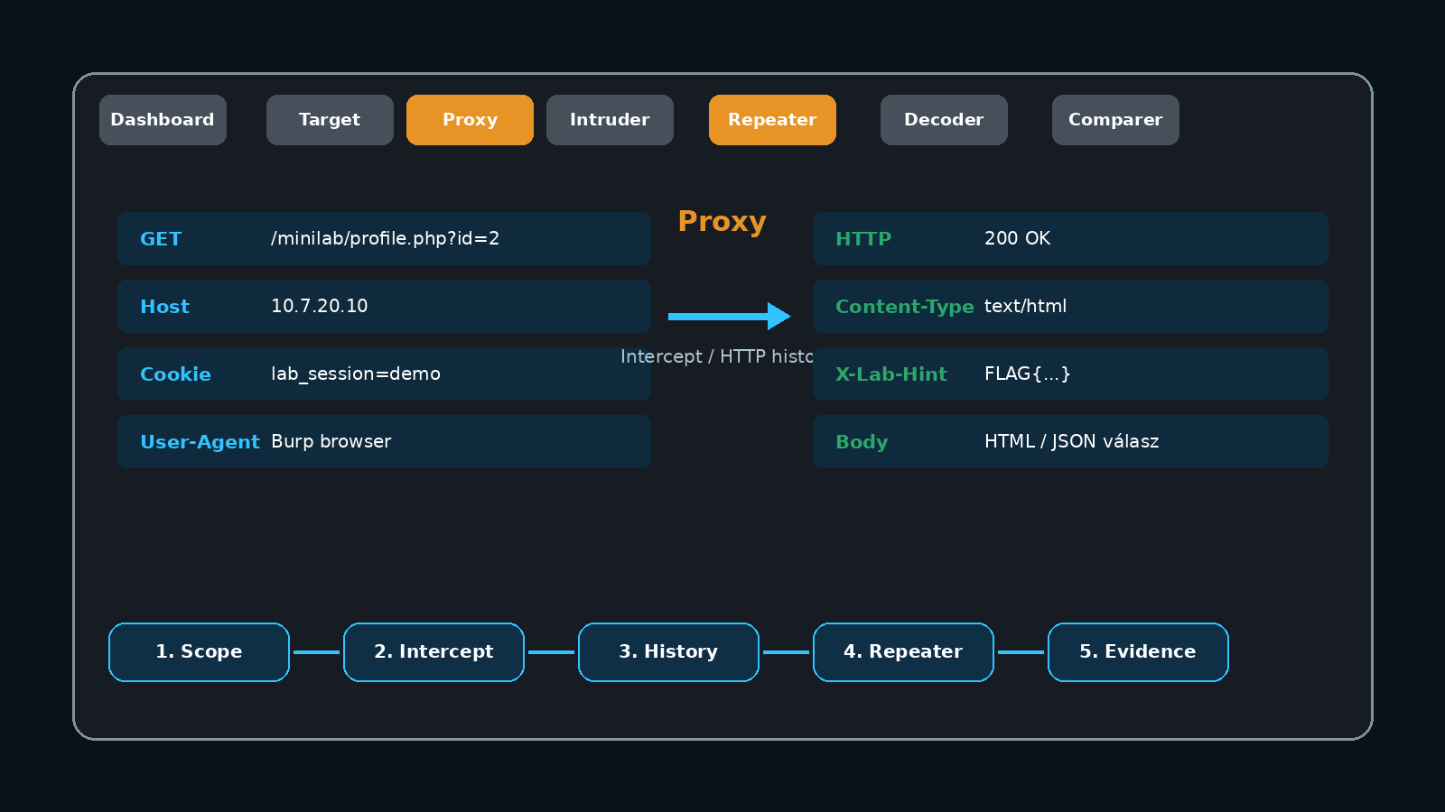
Burp gyorsútvonal
A programhasználat külön dokumentumban részletesen szerepel.

Slide 12
Scope: a legfontosabb technikai és etikai kontroll
A jó scope gépileg szűrhető és emberileg egyértelmű.
ENGEDÉLYEZETT
TILOS
http://10.7.20.10/minilab/
TCP/80
MiniWebLab útvonalak
Tanári utasítás szerinti laborkérések
Internet és külső domainek
Iskolai éles weboldal
Másik tanuló személyes szolgáltatása
Engedély nélküli port vagy IP
Burp: Target > Site map > Add to scope | Proxy > HTTP history > Show only in-scope items

Slide 13
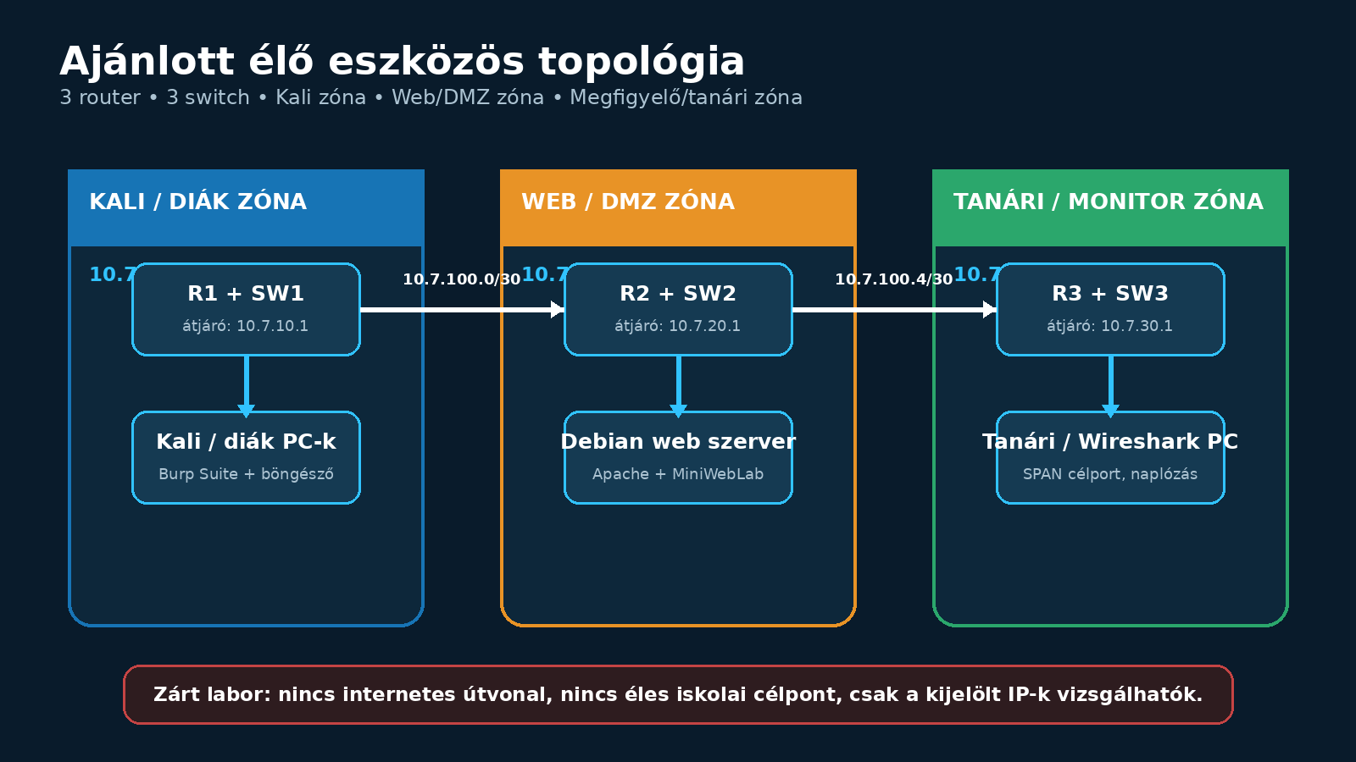
Élő eszközös labor: 3 zóna, 3 router, 3 switch
A webbiztonsági vizsgálat valódi routingon és fizikai eszközökön halad át.

Slide 14
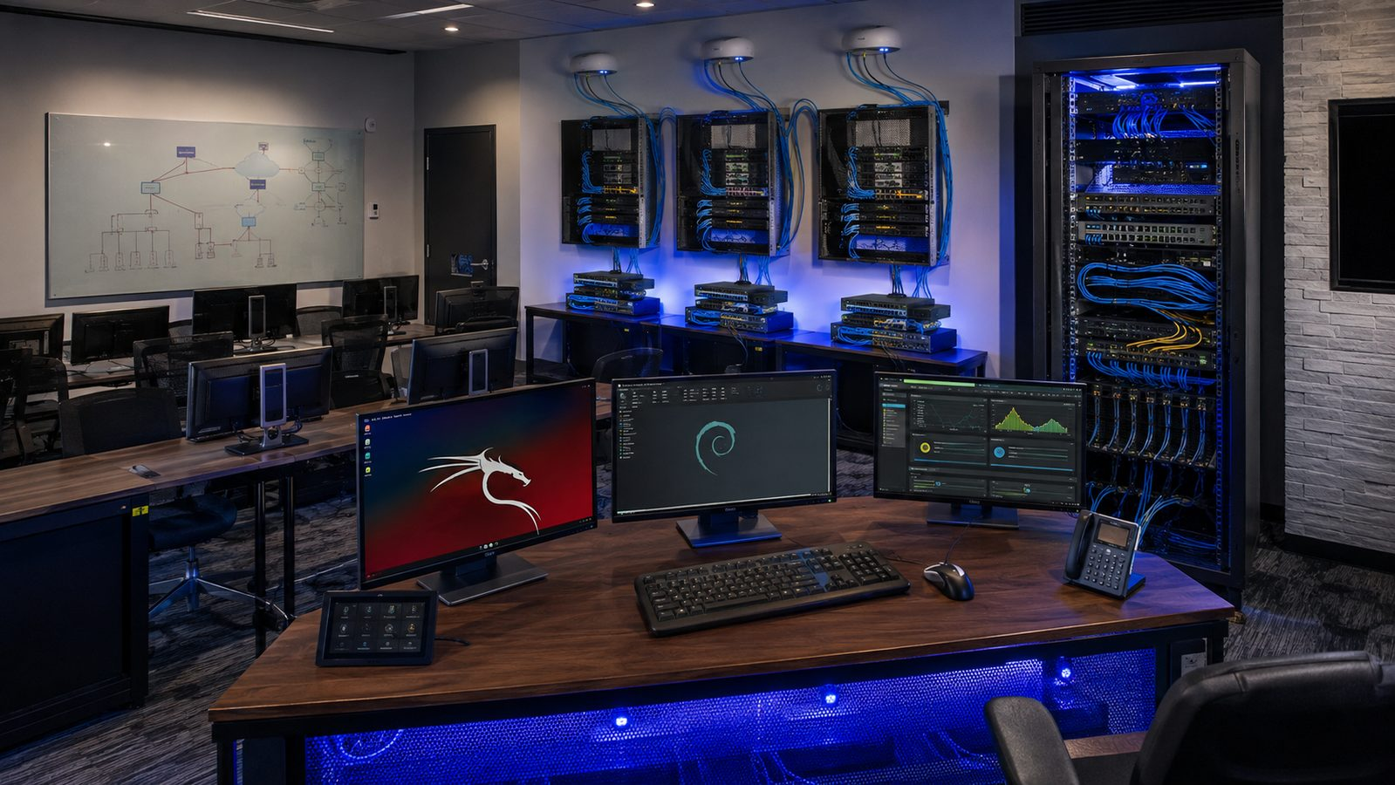
Tanári előkészítés - mi legyen kész az óra előtt?
A külön checklist minden lépést kipipálhatóan tartalmaz.
1. Hálózat
Útvonalak, ACL-ek, internetes uplink hiánya, ping hoponként.
2. Debian
10.7.20.10 • Apache • PHP • MiniWebLab • snapshot.
3. Kali / Burp
Temporary project • Open browser • scope • snapshot.
4. Monitoring
SPAN célport • Wireshark interfész • access.log követés.

Slide 15
MiniWebLab: offline, reprodukálható, visszaállítható
Nincs adatbázis és nincs internetfüggőség.
profile.php?id=
api/order.php?id=
Objektumazonosító és hozzáférés-vezérlés
JSON API és IDOR-bizonyíték
coupon.php?level=
search.php
Kliens által vezérelt jogosultság
Reflektált bemenet
search_fixed.php
headers.php
Kimenetkódolás és retest
Válaszfejlécek és hardening
Telepítés: sudo ./telepites_minilab.sh • Hardening: sudo ./aktivalt_biztonsagi_fejlecek.sh • Reset: sudo ./visszaallitas.sh

Slide 16
9 egymásra épülő labor
Minden feladatban külön szerepel a tanári előkészítés és a leadandó bizonyíték.
1
Topológia + scope
2
curl alapvonal
3
Burp Proxy
4
Repeater
5
Jogosultság
6
Kimenetkódolás
7
Fejlécek
8
SPAN + Wireshark
9
Mini CTF + riport

Slide 17
Hibás hozzáférés-vezérlés: IDOR
A szerver objektumot ad vissza, de nem ellenőrzi, ki kérte.
1. Normál kérés
2. Paraméterváltozás
3. Bizonyíték
GET /profile.php?id=1
Válasz: a saját / engedélyezett mintaobjektum.
id=1 → id=2
A Repeater ugyanazt a kérést küldi újra.
Ha más felhasználó adata érkezik vissza 403 helyett, a hozzáférés-vezérlés hibás.
Javítás: szerveroldali tulajdon- és szerepkör-ellenőrzés minden objektumlekérésnél.

Slide 18
Reflektált bemenet: a kimenetkezelés a kulcs
A tanuló a sérülékeny és a javított változatot hasonlítja össze.
Sérülékeny search.php
Javított search_fixed.php
A q paraméter közvetlenül bekerül a HTML-be.
A böngésző a speciális karaktereket jelölésként értelmezheti.
Tanári demonstráció: a hatás megfigyelése kizárólag a MiniWebLabban.
A kimenet kontextushoz illeszkedő HTML-kódolást kap.
Ugyanaz a bemenet szövegként jelenik meg.
Retest: ugyanaz a kérés, eltérő biztonsági eredmény.

Slide 19
Biztonsági fejlécek: hardening és retest
A fejléc fontos védelmi réteg - de nem javítja meg az üzleti logikát.
X-Content-Type-Options
X-Frame-Options
MIME sniffing csökkentése
Beágyazás / clickjacking korlátozása
Referrer-Policy
Content-Security-Policy
Hivatkozási adatok kontrollja
Erőforrások és script végrehajtás korlátozása
Előtte: curl -I / Burp Response → tanári hardening script → ugyanaz a kérés újra → bizonyított retest

Slide 20
Ugyanaz a kérés három bizonyítékforrásban
A hálózati és alkalmazásüzemeltető tudás összeér.
BURP
WIRESHARK
APACHE LOG
Teljes HTTP request/response
URL • paraméter • fejléc • választest
SW2 SPAN portra tükrözött TCP/HTTP forgalom
IP • port • időpont
Szerveroldali access.log
Kliens IP • URI • státuszkód
Korreláció = ugyanaz az időpont + kliens IP + URI + státuszkód.

Slide 21
Finding vagy csak megfigyelés?
A technikai részlet csak akkor érték, ha reprodukálható hatást bizonyít.
MEGFIGYELÉS
ELLENŐRZÉS
FINDING
JAVÍTÁS
RETEST
„Az id paraméter átírható.”
Az id=2 más profiladatot ad.
Jogosulatlan adathozzáférés + bizonyíték + hatás.
Tulajdonellenőrzés + 403.
Ugyanaz a kérés már nem működik.

Slide 22
Mini CTF: öt flag, öt külön bizonyíték
A flag csak akkor ér pontot, ha reprodukálható a megtalálása.
1
2
3
4
5
Forráskód
Válaszfejléc
robots.txt
API azonosító
Jogosultsági paraméter
HTML comment
X-Lab-Hint
elrejtett útvonal
id=3
level=teacher
Leadandó: URL + módszer + kérés/válasz vagy forrás + legalább két javítási javaslat.

Slide 23
A rövid webbiztonsági jelentés szerkezete
Más oktató is reprodukálni tudja belőle a vizsgálatot.
1
Vezetői összefoglaló
2
Scope és korlátozások
3
Topológia és környezet
4
Findings: bizonyíték + hatás
5
Javítás és prioritás
6
Retest és mellékletek
Jó riport = nem ijesztget, nem túloz, és világos javítási útvonalat ad.

Slide 24
Modulzárás
HTTP-kérést és választ értelmezünk.
Burpben scope-ot, Proxy-t és Repeater-t használunk.
Hozzáférés-vezérlési és kimenetkezelési problémát bizonyítunk.
Élő Cisco topológián SPAN-nal és naplóval korrelálunk.
Javítást javaslunk és retestet végzünk.
Exit ticket
1 finding címe
1 bizonyíték
1 javítás
1 retest-lépés
+ Scope: melyik IP/útvonal volt engedélyezett?
Következő lépés: webes sérülékenységek mélyebb, kontrollált gyakorlása és szakmai riportálása.

